Slide 1
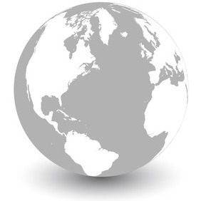
География
5
класс
Тема:
Форма и
размеры Земли
Учитель географии школы №166 Яшнобадского района Боранбаева Саодат Хасановна

Slide 2
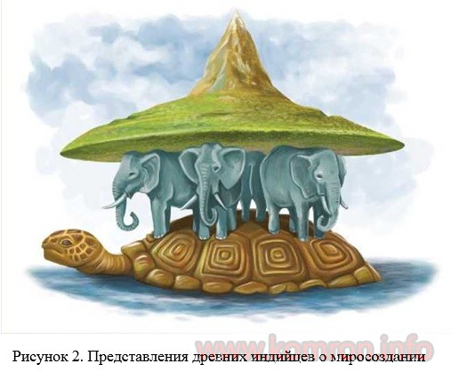
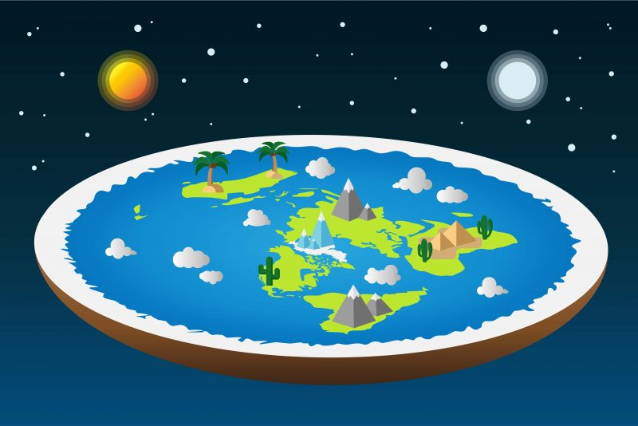
В древние времена разные народы имели неодинаковые представления о форме и размерах Земли.
Древние греки считали, что Земля имеет плоскую куполообразную форму и что ее окружает большая река – океан.
Индийцы представляли Землю
в виде полушара, который держится на слонах, а слоны
в свою очередь стоят на спине гигантской черепахи.

Slide 3

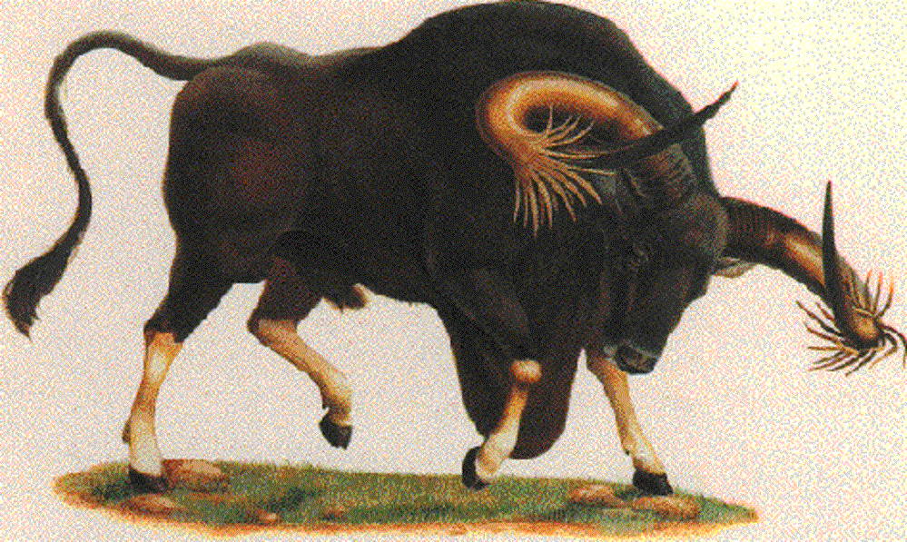
В древние времена разные народы имели неодинаковые представления о форме и размерах Земли.
Народы, населявшие Среднюю Азию, думали, что Земля держится на рогах быка, и землетрясения случаются тогда, когда бык перебрасывает Землю с одного рога на другой
Совершая далекие путешествия, плавая по морям на кораблях, люди начали убеждаться в
шарообразности Земли

Slide 4
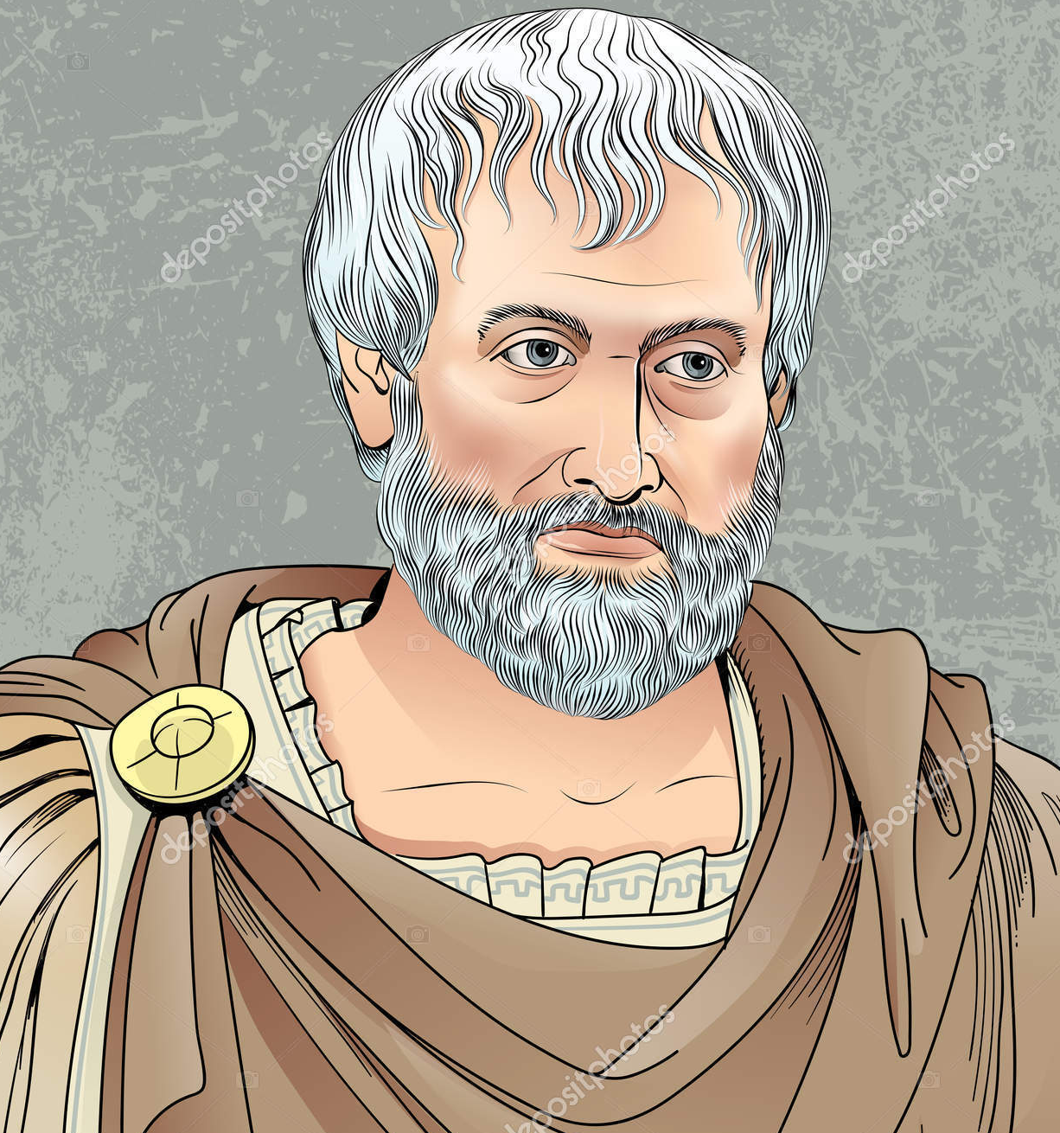
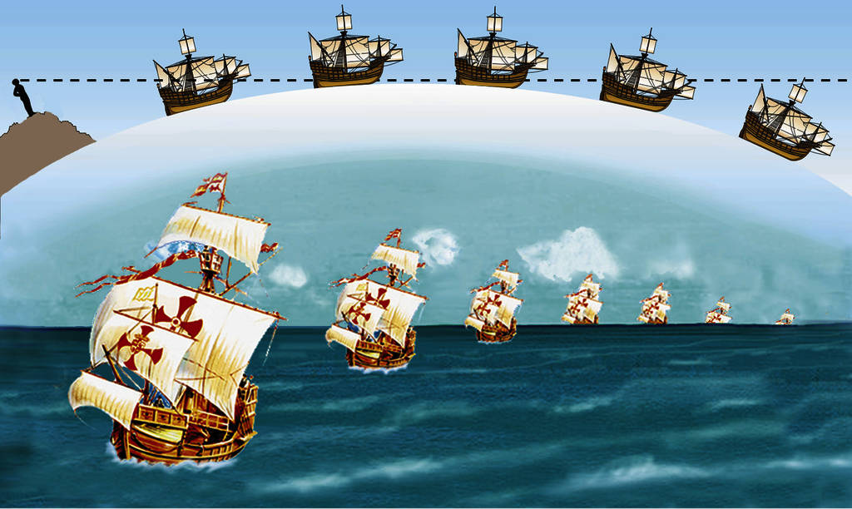
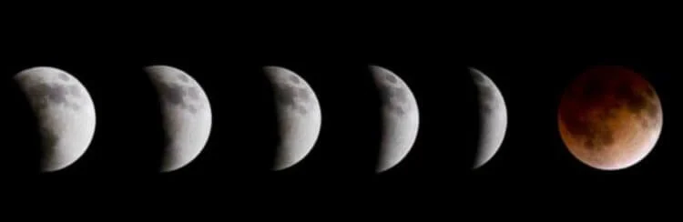
Шарообразная форма Земли была доказана древнегреческим ученым Аристотелем в IV веке до нашей эры.
Аристотель
(который сделал довольно много наблюдений о сферической природе Земли) заметил, что во время лунных затмений (когда орбита Земли помещает планету точно между Солнцем и Луной, порождая тень) тень на лунной поверхности — круглая. Эта тень и есть Земля, а отбрасываемая ей тень прямо указывает на сферическую форму. планеты
Видимый горизонт на ровном открытом месте и на море по мере поднятия человека на верх расширяется; почти все крупные небесные тела имеют шарообразную форму;

Slide 5

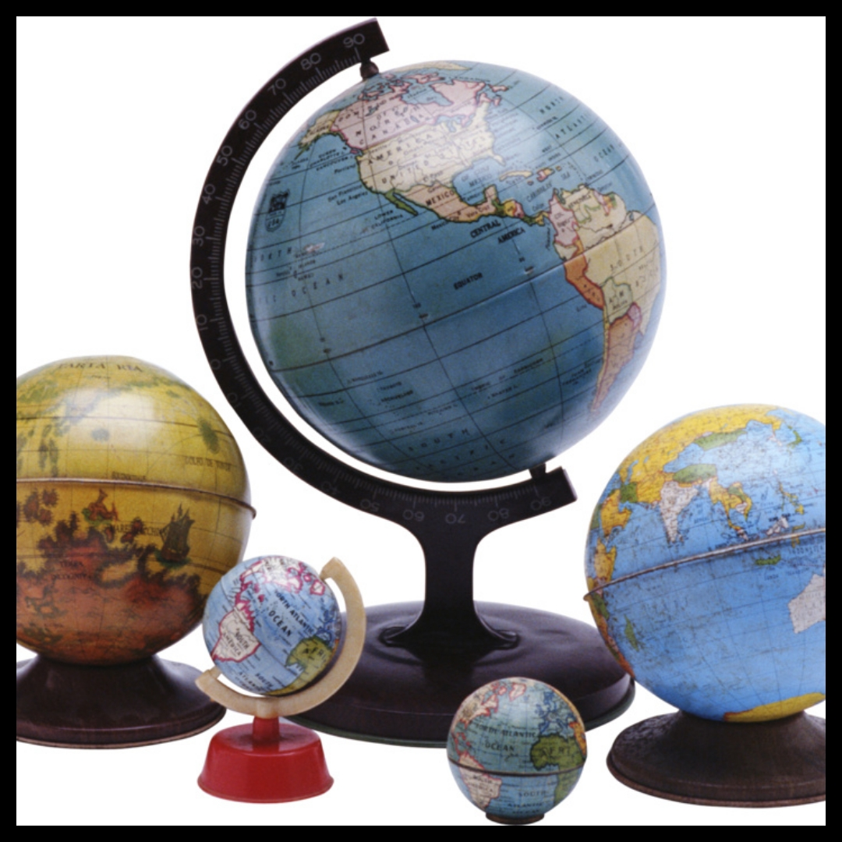
Глобус
Многократно уменьшенная модель Земли.
В настоящее время существуют разнообразные глобусы, различающиеся по содержанию и размерам.

Slide 6
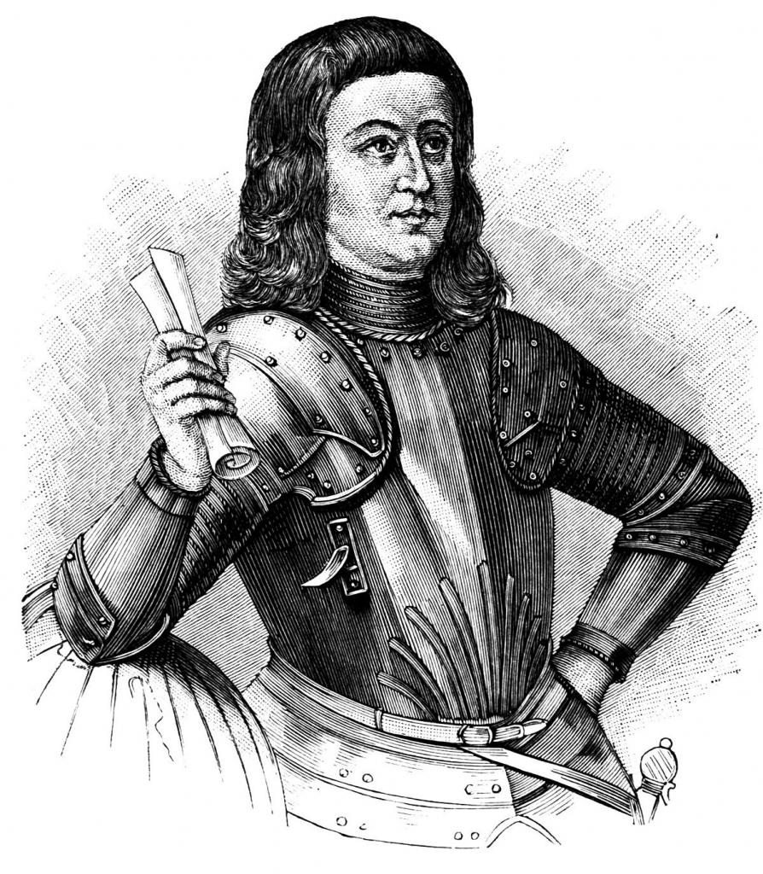
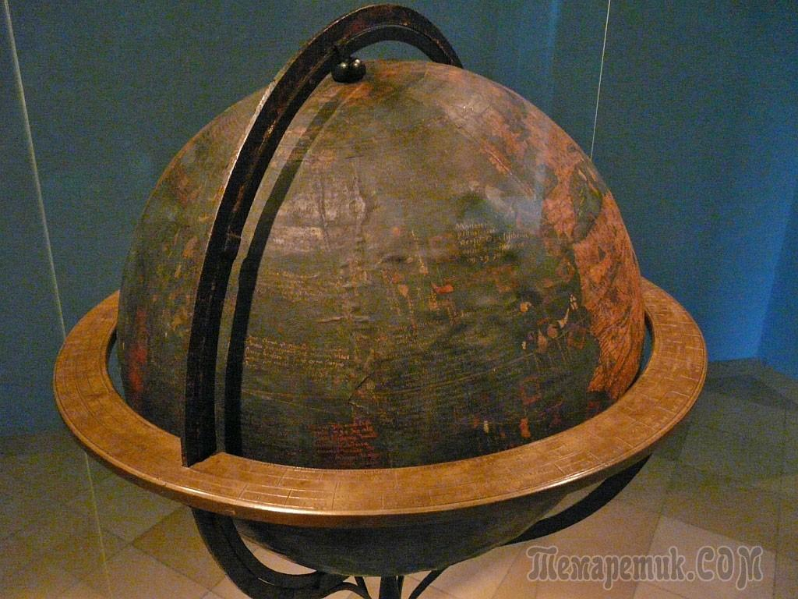
В Европе первый, глобус был изготовлен в 1492 году ученым Мартином Бехаймом. На его глобусе
не показаны такие части света, как Америка, Австралия и Антарктида.

Slide 7
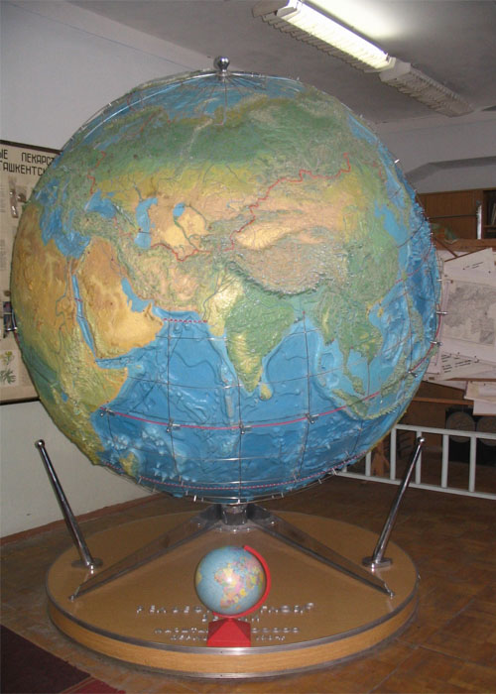
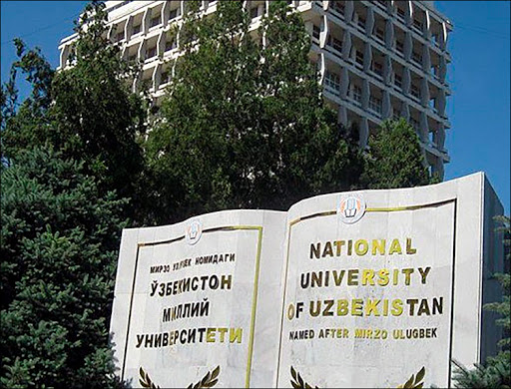
«Ташкентский глобус»
Высота - 2,5 метра
Длина окружности - около 6 метров
Масса - 490 кг

Slide 8
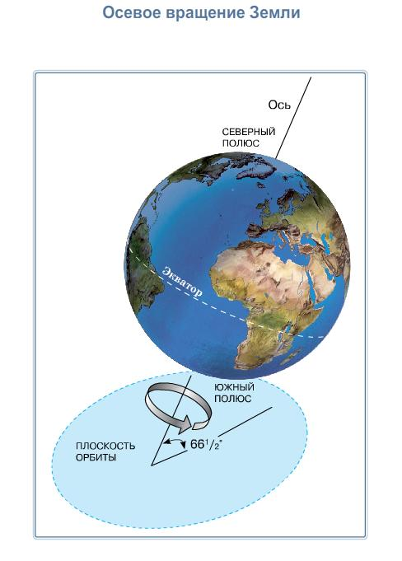
ГЕОГРАФИЧЕСКИЕ ПОЛЮСА, ЭКВАТОР
Географический полюс — точка, в которой ось вращения Земли пересекается с поверхностью Земли. Имеется два географических полюса: Северный полюс — находится в Арктике и Южный полюс — находится в Антарктиде.
В географическом полюсе сходятся все меридианы, поэтому географический полюс не имеет долготы.

Slide 9
ГЕОГРАФИЧЕСКИЕ ПОЛЮСА, ЭКВАТОР
Прямая линия условно проходящая через центр Земли и соединяющая полюса, называется
осью Земли

Slide 10
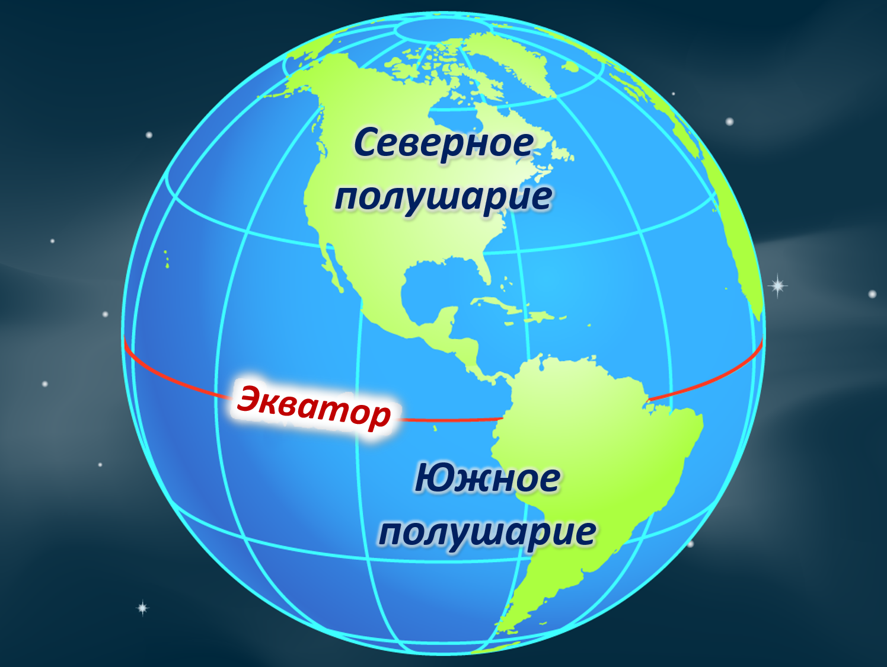
ГЕОГРАФИЧЕСКИЕ ПОЛЮСА, ЭКВАТОР
Экватор
условная линия на поверхности Земли равноудаленная от Северного и Южного полюса и делит Землю на два полушария
Длина – 40 000км

Slide 11
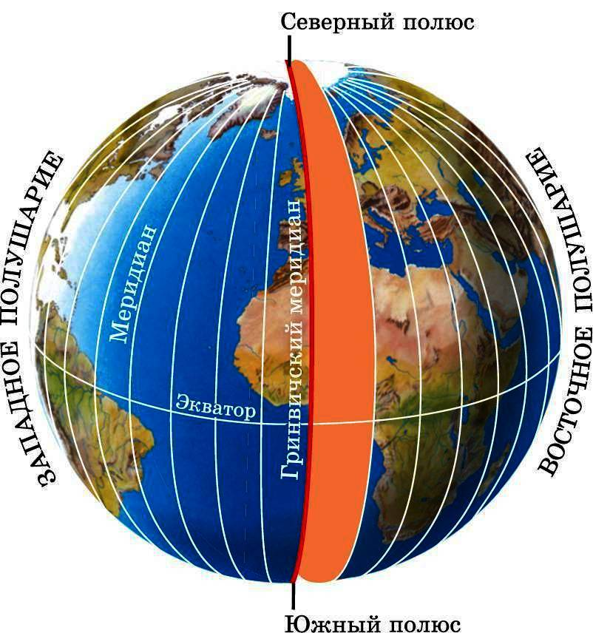
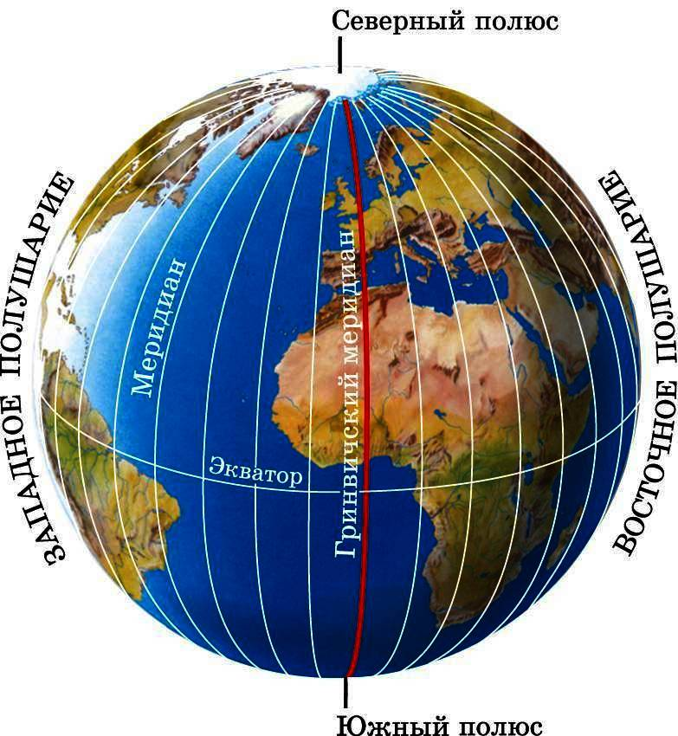
МЕРИДИАНЫ
УСЛОВНЫЕ ЛИНИИ СОЕДИНЯЮЩИЕ СЕВЕРНЫЙ И ЮЖНЫЙ ПОЛЮСА

Slide 12
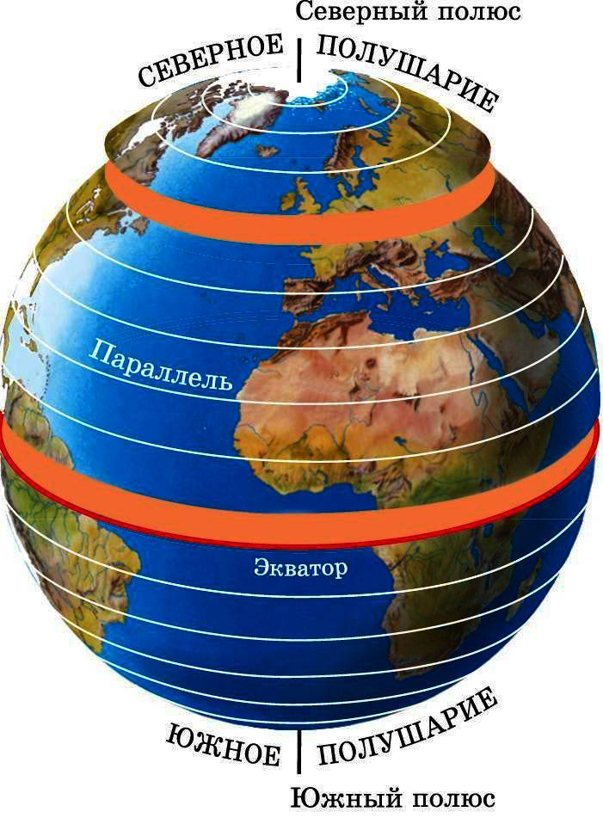
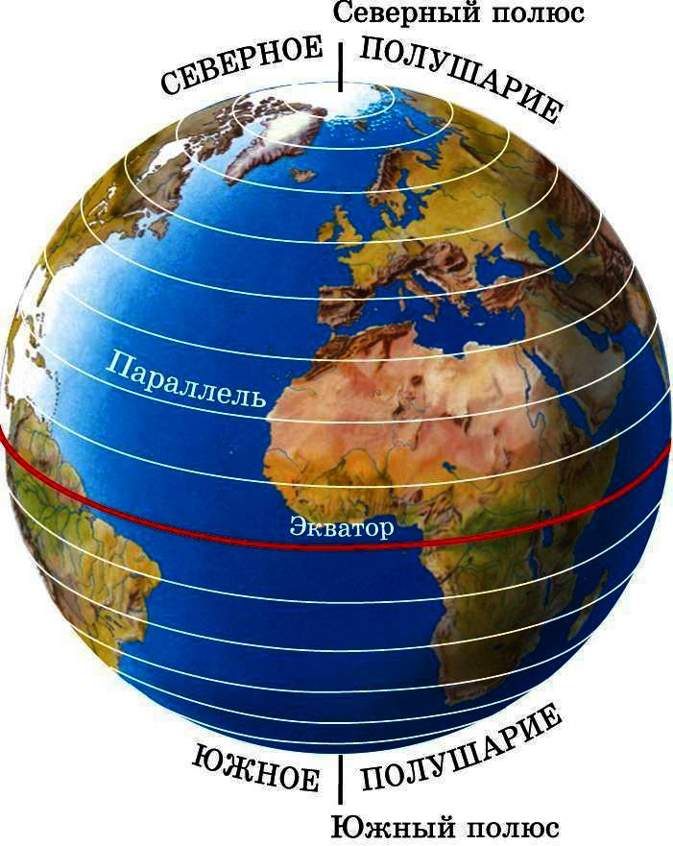
ПАРАЛЛЕЛИ
УСЛОВНЫЕ ЛИНИИ ПАРАЛЛЕЛЬНЫЕ ЭКВАТОРУ

Slide 13
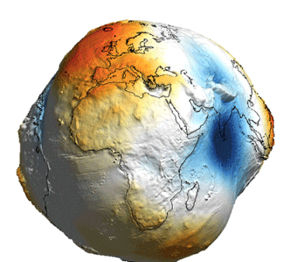
ФОРМА ЗЕМЛИ
не является идеальным шаром, а представляет собой уникальную фигуру
геоид

Slide 14
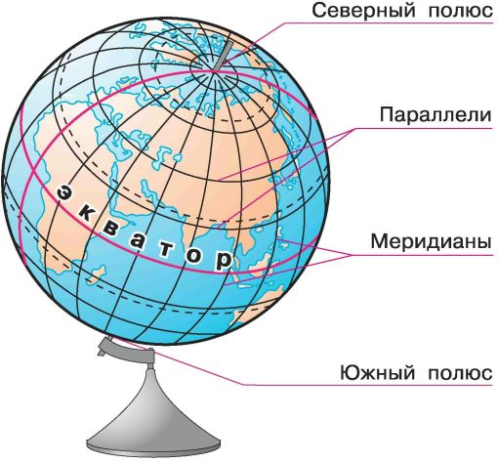
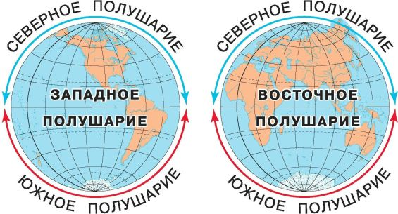
ПОЛЮСА, ЭКВАТОР, МЕРИДИАНЫ И ПАРАЛЛЕЛИ
ОБЩАЯ ПЛОЩАДЬ ЗЕМЛИ СОСТАВЛЯЕТ 510 КМ²

Slide 15
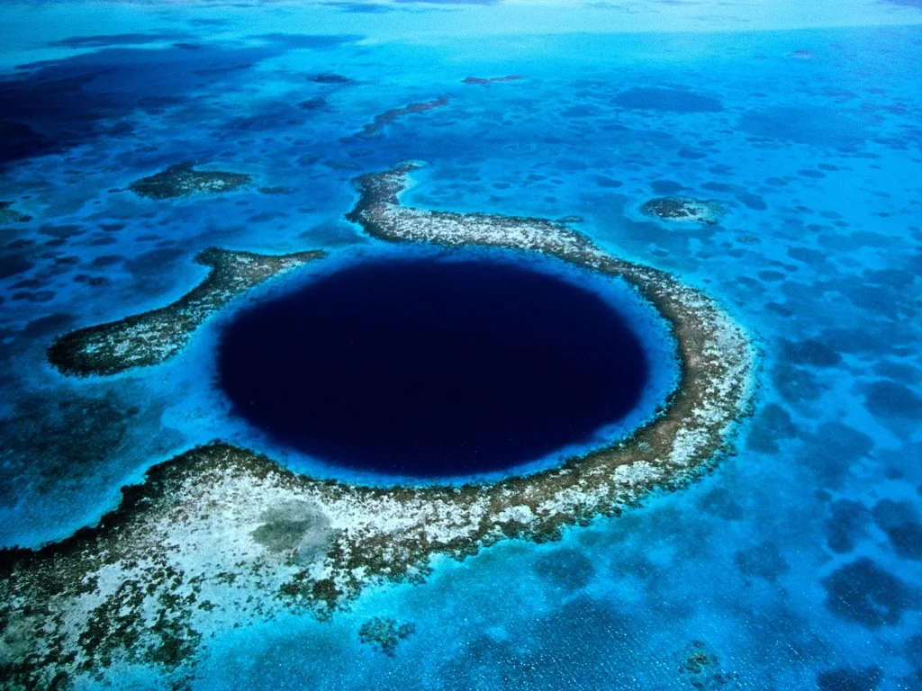
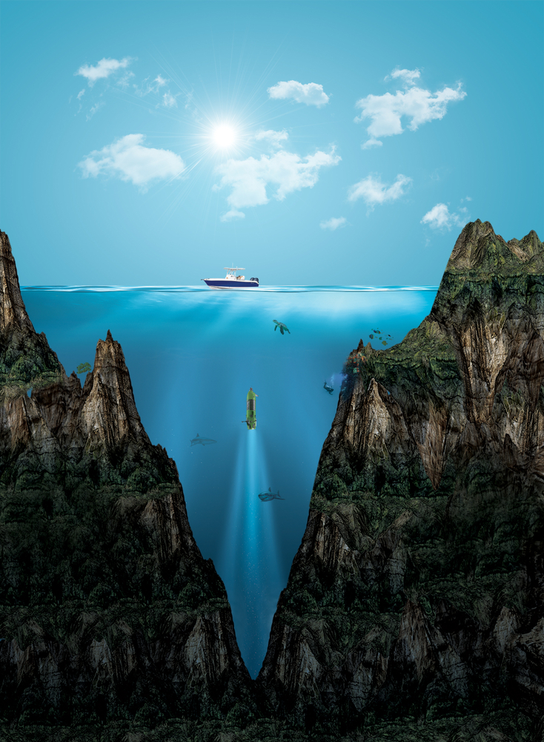
МАРИАНСКАЯ ВПАДИНА
САМОЕ ГЛУБОКОЕ МЕСТО ОКЕАНА - 11022 метра

Slide 16
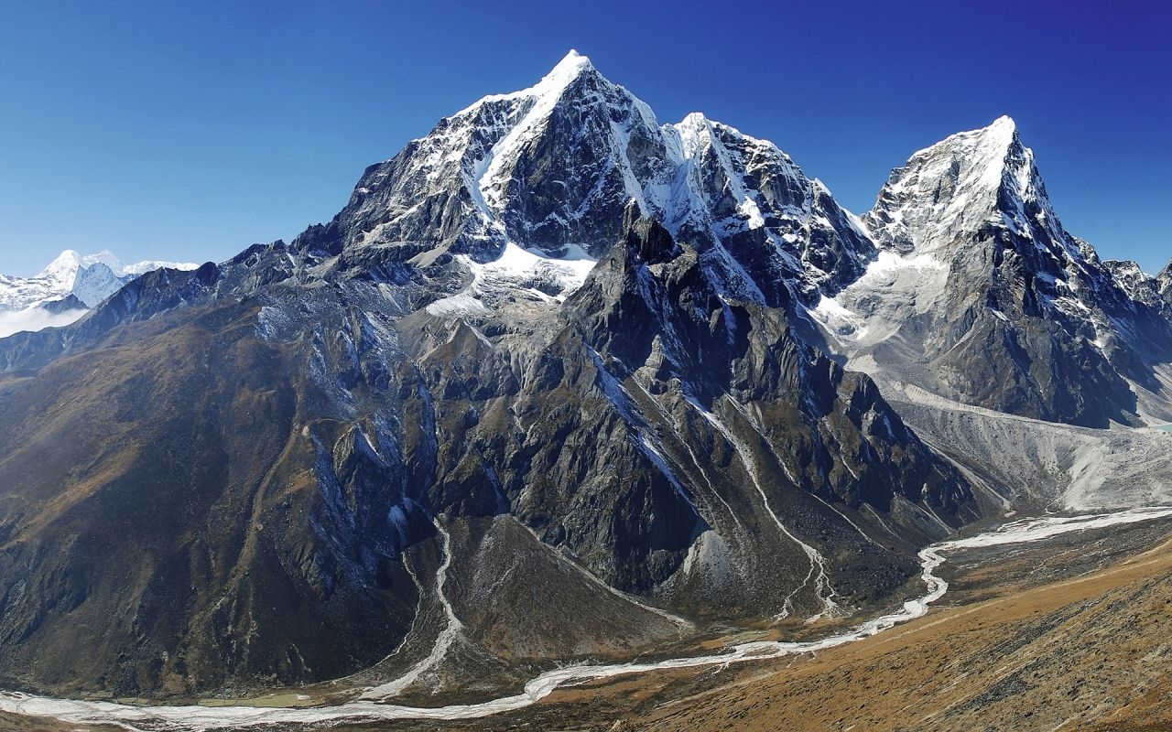
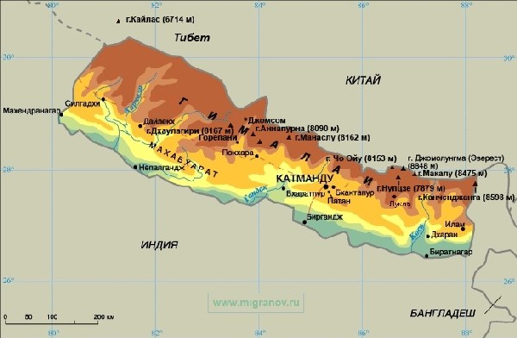
ПИК ДЖОМОЛУНГМА
ВЫСОТА САМОЙ ВЫСОКОЙ ГОРНОЙ ВЕРШИНЫ - 8848 метра

Slide 17
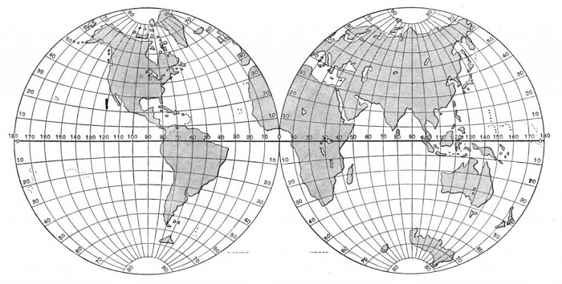
ПОЛЮСА, ЭКВАТОР, МЕРИДИАНЫ И ПАРАЛЛЕЛИ
Западное полушарие
Восточное полушарие
Северный полюс
начальный меридиан
Северное полушарие
параллель
экватор
Южное полушарие
Южный полюс

Slide 18
Задание:
1. Прочитать:
§ 4 Форма и размеры Земли
2. Ответить на вопросы стр.18

